Slide 1
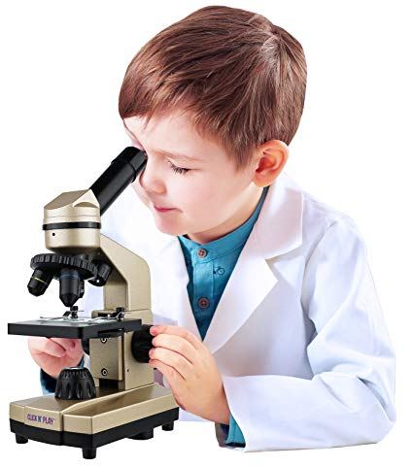
স্বাগতম

Slide 2
শিক্ষক পরিচিতি
রিপন শিকদার
সহকারি শিক্ষক(বিজ্ঞান)
পুলুম গোলাম ছরোয়ার মাধ্যমিক বিদ্যালয়
শালিখ, মাগুরা।
মোবাইল নম্বরঃ ০১৯১১০০৭৯৭৬
E-mail: riponsikdar2014@gmail.com

Slide 3
শিখনফল
অণুজীবের বৈশিষ্ট্য ব্যাখ্যা করতে পারবে।
অণুজীবের শ্রেণিবিভাগ করতে পারবে।
এক্যারিওটা বা অকোষীয় জীব ভাইরাসের গঠন বর্ণনা করতে পারবে।

Slide 4
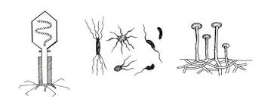
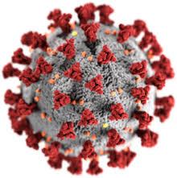
চিত্রের জীবগুলো কী খালি চোখে দেখা যায়?

Slide 5
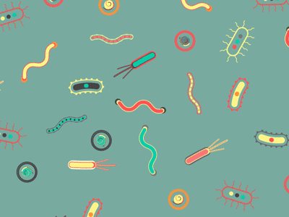
খালি চোখে আমরা স্লাইডে কী দেখতে পারছি?
অণুবীক্ষণ যন্ত্র দ্বারা স্লাইডে কী দেখতে পারছি?
স্লাইড
এগুলোকে কী বলে?

Slide 6
আজকের পাঠ
অণুজীব জগৎ

Slide 7
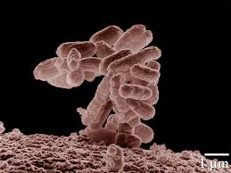
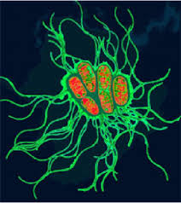
E.coli
ব্যাকটেরিয়া
অণুজীব হল সেই সকল ক্ষুদ্র এককোষী জীব যাদের খালি চোখে দেখা যায় না। এরা আদিকেন্দিক ও সুকেন্দ্রিক উভয় প্রকার হতে পারে।
যেমন, ব্যাক্টেরিয়া , আরকিয়া, প্রোটোজোয়া, এককোষী শৈবাল এবং ছত্রাক অণুজীবের অন্তর্গত।
১৬৭৬ সালে ব্রিটিশ বিজ্ঞানী অ্যান্থনি ভন লিউয়েন হুক সর্ব প্রথম অণুজীব আবিষ্কার করেন।

Slide 8
অনুজীব জগৎ
রাজ্য-১ : এক্যারিওটা বা অকোষীয় :
এসব অণুজীব এতই ছোট যে তা সাধারণ আলোক অনুবীক্ষণ যন্ত্রের নিচেও দেখা যায় না। এদের দেখতে ইলেকট্রন অণুবীক্ষণ যন্ত্রের প্রয়োজন হয়, যেমন- ভাইরাস।
রাজ্য-২ : প্রোক্যারিওটা বা আদিকোষী :
যে সব অণুজীবের কোষের কেন্দ্রিকা সুগঠিত নয় তারাই এ রাজ্যের সদস্য। সুগঠিত কেন্দ্রিকা না থাকায় এদের কোষকে আদিকোষ বলা হয়, যথা- ব্যাকটেরিয়া।
রাজ্য-৩ : ইউক্যারিওটা বা প্রকৃতকোষী :
যেসব অনুজীব কোষের কেন্দ্রিকা সুগঠিত তাদেরই প্রকৃত কোষ বলে। শৈবাল, ছত্রাক, প্রোটোজোয়া এ ধরনের অণুজীব।

Slide 9
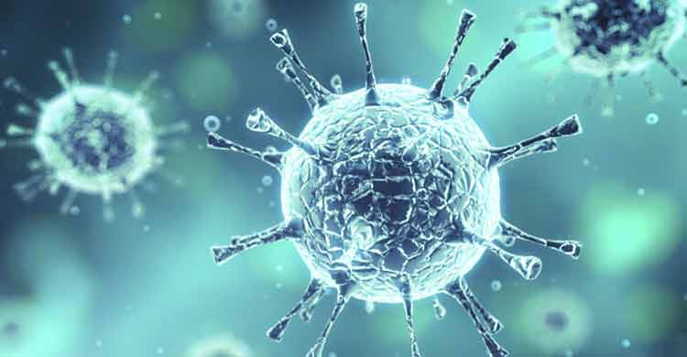
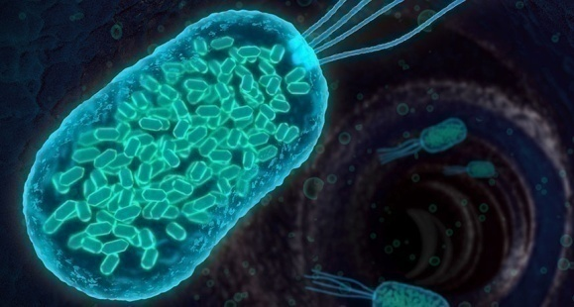
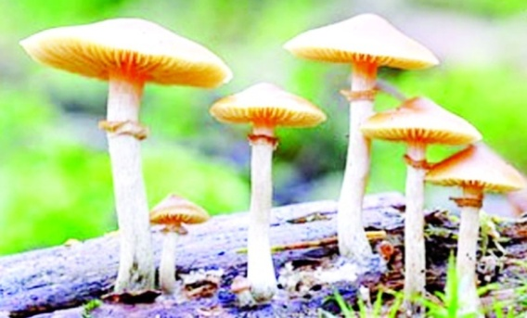
অনুজীব জগৎ
রাজ্য-এক্যারিওটা
রাজ্য-প্রোক্যারিওটা
ইউক্যারিওটা
ভাইরাস
ব্যাকটেরিয়া
ছত্রাক

Slide 10
একক কাজ
১। অনুজীব কাকে বলে?
২। অনুজীব জগৎকে কয়টি রাজ্যে ভাগ করা হয়েছে?

Slide 11
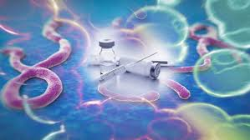

Slide 12
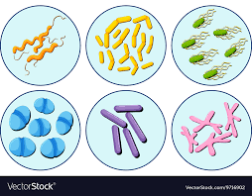
বিভিন্ন আকৃতির ভাইরাস। যেমন করোনা, ইবোলা ,গোলাকার,দণ্ডাকার,ব্যাঙাচির ন্যায় ও পাউরুটির ন্যায় ভাইরাস।

Slide 13
প্রোটিন আবরন
নিউক্লিক এসিড
কলার
লেজ
স্পর্শক তন্তু
ব্যাকটেরিওফাজ ভাইরাস কনিকা

Slide 14
ভাইরাসের গঠন
ইলেকট্রন অনুবীক্ষণ যন্ত্র ছাড়া ভাইরাসকে দেখা যায় না। ভাইরাস সরলমত জীব । এদের দেহে কোষপ্রাচীর, প্লাজমালেমা, সংগঠিত নিউক্লিয়াস, সাইটোপ্লাজম ইত্যাদি কিছুই নেই। তাই ভাইরাস দেহকে অকোষীয়ও বলা হয়।
এরা শুধুমাত্র প্রোটিন আবরণ ও নিউক্লিক এসিড (ডিএনএ বা আরএনএ) নিয়ে গঠিত।

Slide 15
দলীয় কাজ
ভাইরাসের চিত্র আঁকে বিভিন্ন অংশের নাম লিখ।

Slide 16
মূল্যায়ন
১। অনুজীব কী?
২। অনুজীব কে কয়টি রাজ্যে ভাগ করা হয়েছে?
৩। ভাইরাজ দেহের আকৃতি কেমন?
৪। ভাইরাস কে অকোষীয় জীব বলা হয় কেন?

Slide 17
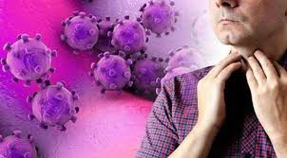
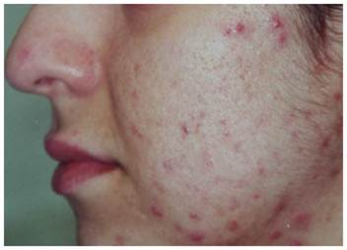
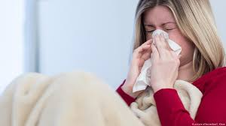
বাড়ির কাজ
ভাইরাজ জনিত রোগ প্রতিরোধে তোমার করনীয় কাজগুলো লিখে নিয়ে আসবে।

Slide 18
ধন্যবাদ

